Slide 1
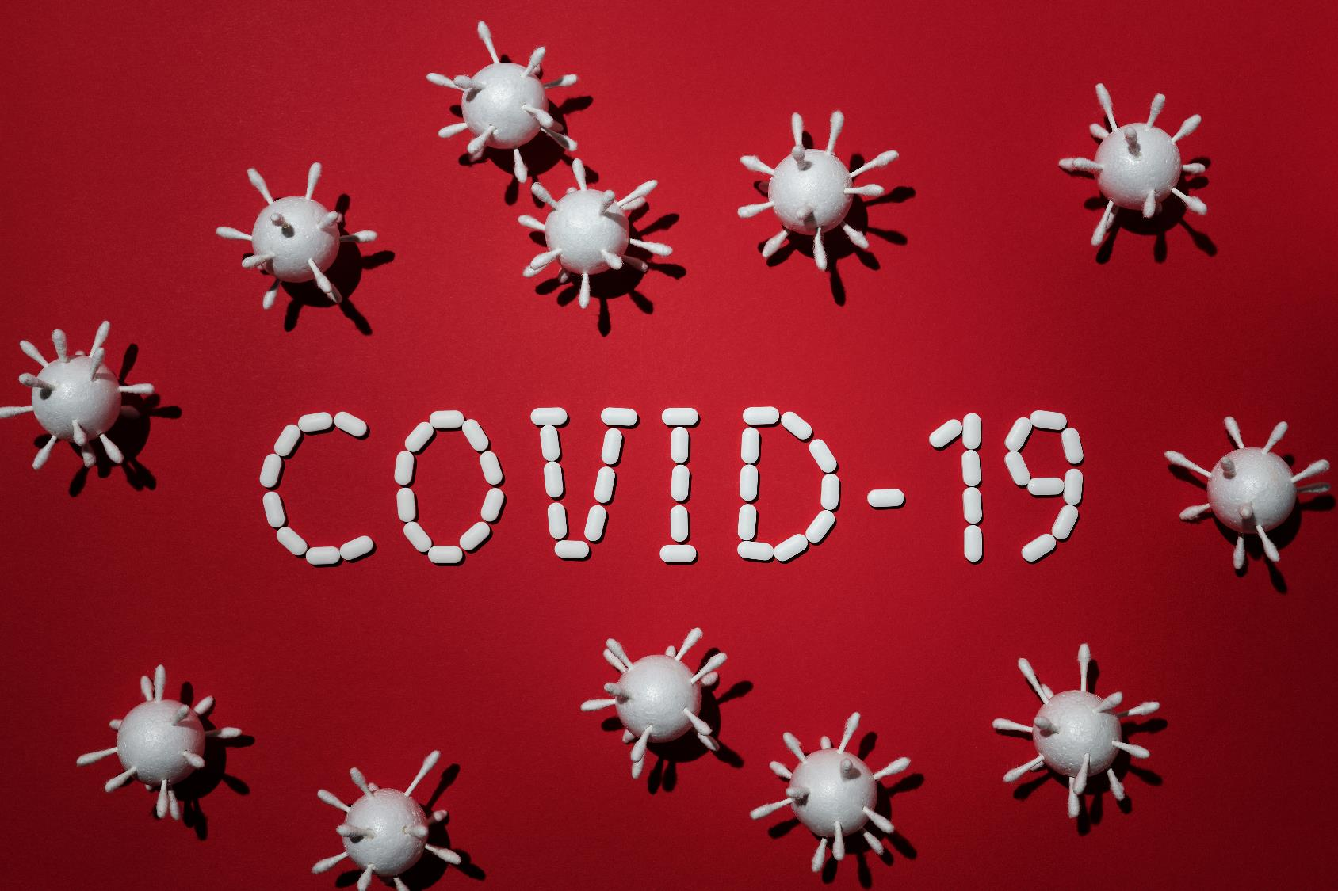
ONLINE NIEUWS UPDATE: CORONA; STAND VAN ZAKEN EN MOGELIJKHEID AANPASSING ARBEIDSVOORWAARDEN IN DEZE MOEILIJKE TIJD
1142005058
13 mei 2020

Slide 2
Agenda
Communicatie
Huidige situatie
Tijdelijke aanpassing individuele arbeidsovereenkomsten cao Textielverzorging
Rondvraag

Slide 3
1. Communicatie
27 Corona updates (e-mail) vanaf 11 maart tot heden
(updates ook gepubliceerd op NETEX website)
3 webinars: 7, 9 en 29 april
Branche Corona Protocol Textielverzorging (concept) 29 april
(Wekelijks) online nieuws update: start 13 mei
Corona Vraag en Antwoord beschikbaar op NETEX website (onder sectie ‘Leden’)

Slide 4
Branche Corona Protocol TV (1,5 meter-economie)
Referentie document/handleiding
Geen formele/juridische status
Verantwoordelijkheid individuele bedrijven

Slide 5
Branche Corona Protocol TV (1,5 meter-economie)
De volgende aanpak voor het verwijderen van gezondheids- en veiligheidsrisico's op het werk:
Analyse: voorkom lichamelijk contact met maatregelen van 1,5 m;
Indien niet mogelijk: welke organisatorische maatregelen zijn mogelijk om overdracht van besmetting te voorkomen (bv. Beperking van het aantal medewerkers per kamer / oppervlakte, plexiglasschermen etc.);
Indien nog niet voldoende effectief: PBM (handschoenen, maskers en beschermende kleding)

Slide 6
Branche Corona Protocol TV (1,5 meter-economie)
A. Reguliere processen (niet besmet textiel)
Normale procedures voor het verwerken van was-/stoomgoed
1,5 mtr maatregelen

Slide 7
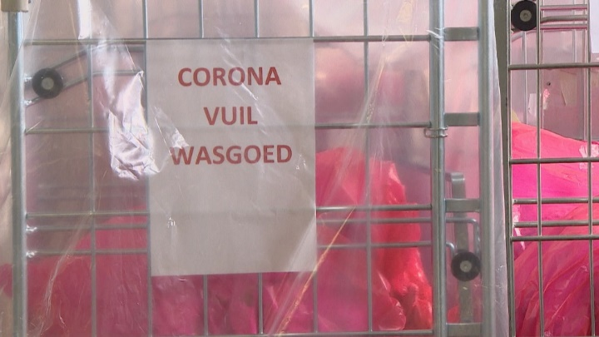
Branche Corona Protocol TV (1,5 meter-economie)
B. Vitale processen (besmet textiel)
1,5 mtr maatregelen
Ontvangst / opslag / sortering van textiel
Vraag klanten in aparte, gesloten zakken aan te leveren
Aparte, gesloten zakken: schone handschoenen
Niet gesloten zakken:
Handschoenen en mondmasker FFP1
Geen PBM?
5 dagen bewaren (corona vrij)

Slide 8
Branche Corona Protocol TV (1,5 meter-economie)
B. Vitale processen (besmet textiel)
Indien directe verwerking noodzakelijk is (geen 5 dagen opslag):
Handschoenen,
Mondmasker FFP1
Klant vrijwaart stomerij van aansprakelijkheid met betrekking tot COVID-19 / Corona (indien geen thermische / chemische desinfectie)

Slide 9
Branche Corona Protocol TV (1,5 meter-economie)
Hoe het virus uit was-/stoomgoed te verwijderen?
Verdunnen/spoelen
Chemische kapot maken beschermlaag virus
Desinfectie

Slide 10
Branche Corona Protocol TV (1,5 meter-economie)

Slide 11
2. Huidige situatie
Stand van zaken ondersteuning bedrijven:
Behoud bedrijven; economische processen
Tweede noodpakket
Veilige, verantwoorde werkomstandigheden via Protocollen
Voortschrijdend inzicht uitnutten
Doe wat kan

Slide 12
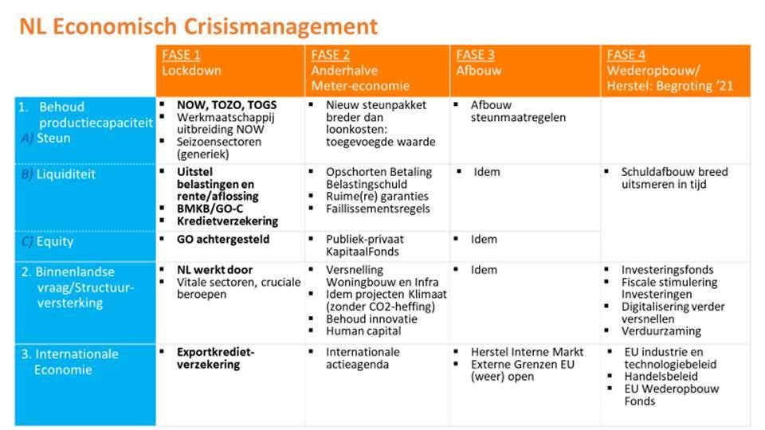
1e Basis noodpakket (NOW,TOZO,TOGS, betalingsafspraken, etc.)
2. Huidige situatie

Slide 13
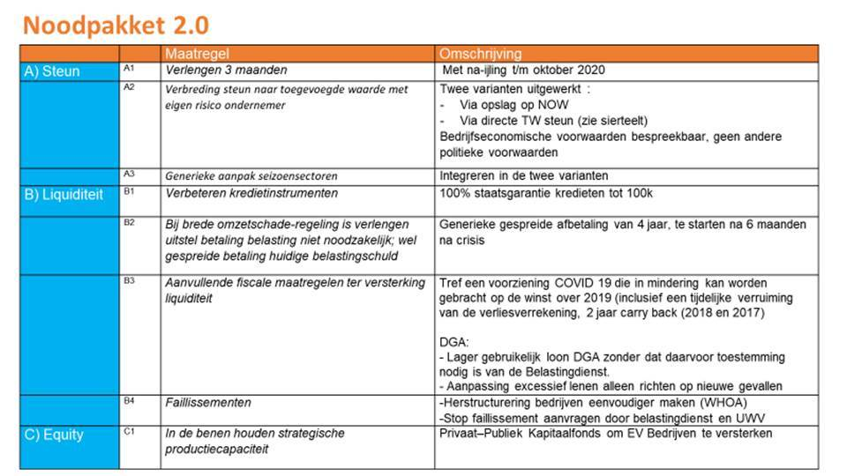
Stand van zaken ondersteuning bedrijven
2. Huidige situatie

Slide 14
Stand van zaken ondersteuning bedrijven
2. Huidige situatie

Slide 15
3. Mogelijkheid aanpassing arbeidsvoorwaarden

Slide 16
3. Tijdelijke aanpassing individuele arbeidsovereenkomsten cao Textielverzoring
In verband met de overheidsmaatregelen inzake Corona veel textielservice bedrijven en textielreinigers in financiële problemen gekomen
Overheidsmaatregelen tot dusverre niet toereikend om enorme omzetdalingen op te vangen
Vooruitzichten voor dit jaar niet rooskleurig
Markt perspectief op termijn geeft evenwel vertrouwen: ontstaan nieuwe kansen in bestaande en nieuwe marktgebieden

Slide 17
3. Tijdelijke aanpassing individuele arbeidsovereenkomsten cao Textielverzoring
Wat is op arbeidsvoorwaardengebied mogelijk om bedrijven ruimte te geven om deze moeilijke tijd door te komen
CAO Textielverzorging biedt aanknopingspunten
Ondernemers kunnen van mogelijkheden gebruik maken:
Uitruil aan werknemers voorstellen om baangarantie af te spreken in ruil voor: nadere afspraken over roostering, (opbouw) vakantie dagen en betaling van vakantietoeslagen, voor een periode van 6 maanden

Slide 18
3. Tijdelijke aanpassing individuele arbeidsovereenkomsten cao Textielverzoring
Om uw liquiditeitspositie te bevorderen kunt u mogelijk een consensuele (optie A) of eenzijdige (optie B) tijdelijke aanpassing maken op individuele arbeidsovereenkomsten waardoor de vakantietoeslag gefaseerd uitbetaald kan worden.

Slide 19
3. Tijdelijke aanpassing individuele arbeidsovereenkomsten cao Textielverzoring
Optie A: Consensueel model (d.w.z. met wederzijds goedvinden) (aanbevolen) Risico: werknemers gaan niet akkoord
Optie veronderstelt: werkgever en werknemer komen er in onderling overleg uit
Werknemer niet verplicht aanpassing te accepteren. Vrijwillige, tijdelijke afwijking van de cao Textielverzorging
Voorwaarde: loon daalt niet beneden het wettelijk minimum.
Overleg met OR of PvT lijkt noodzaak, waarbij de eerste op grond van de wet een instemmingsrecht heeft (art. 27 WOR)
Conform art. 2 cao TV mag niet van cao worden afgeweken, tenzij dit in het voordeel van de werknemer is. Voordeel werknemer: betere garantie van baanbehoud, houdt recht op volledige vakantietoeslag (ontvangt vergoeding gefaseerd)

Slide 20
3. Tijdelijke aanpassing individuele arbeidsovereenkomsten cao Textielverzoring
Toepassing consensueel model (optie A)
Ter voldoende borging, succes van het voorstel en wederzijds vertrouwen van de werknemers om in te stemmen met de afwijking rekening houden met:
Maak zoveel mogelijk gebruik van de overheidsmaatregelen, zoals uitstel betaling belastingen, de NOW-maatregel en de kredietregeling
Overleg en vraag schriftelijk om instemming van de PvT/OR of werknemers
Maak duidelijk en inzichtelijk hoe deze tijdelijke bijdrage vanuit werknemers bijdraagt aan de liquiditeit/geldpositie en daarmee voortbestaan van de onderneming
Communiceer duidelijk dat werknemers niet akkoord hoeven te gaan
Communiceer helder dat aanpassing arbeidsvoorwaarden tijdelijk is en te allen tijde op een later moment volledige uitbetaling volgt

Slide 21
3. Tijdelijke aanpassing individuele arbeidsovereenkomsten cao Textielverzoring
Aanvullende – andere passende arbeidsvoorwaarden
Let op: moet altijd sprake moet zijn van een positieve afwijking van de gestelde minimumnorm in de cao Textielverzorging
Keuze om bedrijfsreglement aan te passen in samenspraak met de OR/PvT
Aanvullende (positief) afwijkende arbeidsvoorwaardenregeling met OR/PvT op te stellen zoals bekend is onder de WOR art. 32. Let op: werknemers moeten worden geraadpleegd en individueel hun rechten behouden, tenzij reeds gewerkt wordt met een extra afwijkende arbeidsvoorwaardenregeling met een incorporatiebeding

Slide 22
3. Tijdelijke aanpassing individuele arbeidsovereenkomsten cao Textielverzoring
Welke andere afspraken dan spreiding uitbetaling vakantiegeld?
Andere vergoedingen betrekken in de spreiding of afspraken maken voor een betere flexibele inzet en dus afwijken van roosterafspraken en/of werktijden.
Mogelijkheden in relatie tot de cao Textielverzorging:
artikel 10: werkrooster
artikel 13: bedrijfsspecifieke roosters
artikel 33: uitbetaling vakantiebijslag
artikel 40: verlof

Slide 23
3. Tijdelijke aanpassing individuele arbeidsovereenkomsten cao Textielverzoring
Model addendum arbeidsovereenkomst
Voorbeeld model addendum arbeidsovereenkomst voor de consensusregeling beschikbaar (Word-format)
Wordt uitgegaan van gespreide betaling vakantiebijslag en beperking opbouw vakantiedagen
Voegt u andere onderdelen toe check de juiste formulering bij uw jurist

Slide 24
4. Rondvraag

Slide 25
Afsluiting
Bedankt voor uw aandacht!
Samen krijgen we Corona onder controle!

